Slide 1
量化选股模型
丁鹏

Slide 2
部门介绍大纲
简介
丁鹏 博士中国量化投资学会 理事长
《量化投资—策略与技术》作者
《量化投资丛书》主编
《量化投资与对冲基金》副主编
方正富邦基金公司 投资经理
2

Slide 3
内容提要
量化选股概述
多因子模型
风格轮动模型
行业轮动模型
资金流模型
动量翻转模型
一致预期模型
趋势追踪模型
筹码选股模型

Slide 4
阿尔法策略
阿尔法策略有正向阿尔法和反向 阿尔法两种
（1）正向阿尔法就是构建一批 超越市场的股票组合，同时做空股指期货
（2）反向阿尔法就是融券做空一批弱于市场股票组合，同时做多股指期货
阿尔法的核心在于：量化选股模型

Slide 5
量化选股概述
量化选股策略总的来说可以分 为两类：第一类是基本面选股， 第二类是市场行为选股。
基本面选股主要有：多因子模型、风格轮动模型和行业轮动模型。
市场行为选股主要有：资金流模型、动量反转模型、一致预期模型、趋势追踪模型和筹码选股模型。

Slide 6
多因子模型
经济学解释
多因子模型是应用最广泛的一种选 股模型，基本原理是采用一系列的 因子作为选股标准，满足这些因子 的股票则被买入，不满足的则卖出。
例如，当很多投资者认为低PE的价值型的股票是好的投资标时，他们纷纷买入低PE的股票，会使得该股票出现上涨，或者超越大市。这样就使得低PE这个因子的有效性得到体现

Slide 7
多因子模型
一般而言，多因子选股模型有 两种判断方法，一是打分法， 二是回归法。
（1）打分法就是根据各个因子的大小对股票进行打分，然后按照一定的权重加权得到一个总分，根据总分再对股票进行筛选
（2）打分法是最简单，也是最稳定的筛选因子的方法。其中因子的权重对最终的结果有着至关重要的影响。

Slide 8
多因子模型
（3）回归法就是用过去的股票 的收益率对多因子进行回归，得 到一个回归方程，然后把最新的 因子值代入回归方程得到一个对未来股票收益的预判，最后以此为依据进行选股
（4）回归法的问题在于很难找到一个精确拟合的回归方程，存在很大的模型误差，所以实战中用处不广。

Slide 9
多因子模型
多因子选股模型的建立过程
1．候选因子的选取
候选因子可能是一些基本面指标， 如 PB、PE、EPS 增长率等，也可能是一些技术面指标，如动量、换手率、波动等。
2．选股因子有效性的检验
一般检验方法主要采用排序的方法检验候选因子的选股有效性。

Slide 10
多因子模型
（1）对于任意一个候选因子在模型 形成期的第1个周期初开始计算各股 票该因子的大小，按从小到大的顺 序对样本股票进行排序，并平均分为 n个组合，一直持有到周期末。
（2）在下个周期再按同样的方法重新构建n个组合并持有到周期末，每个周期如此，一直重复到模型形成期末。
（3）组合构建完毕后，计算这n个组合的年化复合收益、相对于业绩基准的超出收益、在不同市场状况下的高收益组合跑赢基准和低收益组合跑输基准的概率等

Slide 11
多因子模型
3．有效但冗余因子的剔除
不同的选股因子可能由于内在 的驱动因素大致相同等原因，因 此其中的一些因子需要作为冗余 因子剔除。 具体的方法有很多，比较典型的是计算相关系数的方式
假设需要选出k 个有效因子，样本期共m 月，那么具体的冗余因子剔除步骤如下：

Slide 12
多因子模型
（1）具体方法：令组合1和n相对 基准的超额收益分别为 AR1 和 ARn，如果AR1<ARn，则将组合i 的分值设为i；反之，AR1>ARn， 组合i的分值为n - i+1 ，即所有组合的分值取1 到n间的连续整数。组合得分确定后，再将其赋给每月该组合内的所有个股。
（2）按月计算个股的不同因子得分间的相关性矩阵，令第t月的个股因子得分相关性矩阵为：( Score _ Corr t, u , v )，u,v = 1, 2, ..., k，u 和v 为因子序号。

Slide 13
多因子模型
（3）在计算完每月因子得分 相关性矩阵后，计算整个样本 期内相关性矩阵的平均值，计算 公式为：
（4）设定一个得分相关性阈值 MinScoreCorr，对得分相关性平均值矩阵中大于该阈值的元素所对应的因子只保留与其他因子相关性较小、有效性更强的因子，而其他因子则作为冗余因子剔除。

Slide 14
多因子模型
4．综合评分模型的建立和选股
在模型运行期的每个周期初对市场中正 常交易的个股计算每个因子的最新得分， 并按照一定的权重求得所有因子的平均分。 然后根据模型所得出的综合平均分对股票进行排序，然后根据需要选择排名靠前的股票。例如，选取得分最高的前20%股票等。
5．模型的评价及持续改进
由于量选股的方法是建立在市场无效或弱有效的前提之下，随着使用多因子选股模型的投资者数量的不断增加，有的因子会逐渐失效，而另一些新的因素可能被验证有效而加入到模型中，因此需要不断的修订。

Slide 15
多因子模型
1. 有效因子的选取
本案例选取1997—2010年共14 年作为样本期，其中1997—2004年作为因子检验筛选期（共8年），2005—2010年作为选股模型的样本外检验期（共6年）。
所选股票样本为所有正常交易且上市时间超过一个季度的A股股票，业绩基准为上证指数。

Slide 16
多因子模型
案例从估值、成长性、资本结构、技术面等角度， 选取了30个较为常见的指标作为模型的候选因子， 具体的因子选取如表所示。
估值因子 | 成长因子 | 资本结构因子 | 技术面因子
账面市值比 盈利收益率 PEG 股息率 现金收益率 | ROE ROA ROE 变动 ROA 变动 EPS 增长 主营收入增长率 EBITDA 增长率 主营毛利率 主营毛利率变动 收入净利率 收入净利率变动 再投资率 | 资产负债率 固定资产比例 流通市值 | 6 个月动量 12 个月动量 1 个月反转 换手率 换手率变动 波动 波动变化 震荡指标

Slide 17
多因子模型
2. 选股因子有效性的检验
因子 | 年化复合平均收益 | 超额收益 | 收益与分值相关性 | 跑赢概率（所有） | 跑赢概率（牛市） | 跑赢概率（熊市）
账面市值比 | 5.80 | 1.68 | 0.96 | 54.17 | 66.67 | 41.67
盈利收益率 | 8.29 | 4.17 | 0.89 | 60.42 | 58.33 | 62.50
PEG | 7.11 | 3.00 | 0.97 | 56.25 | 47.92 | 64.58
股息率 | －0.76 | －4.88 | 0.61 | 58.33 | 56.25 | 60.42
现金收益率 | 2.27 | 2.87 | 0.98 | 59.74 | 62.16 | 57.50
P/SALES | 6.53 | 2.41 | －0.90 | 56.25 | 64.58 | 47.92
EV/EBITDA | 3.89 | －0.23 | －0.81 | 45.83 | 52.08 | 39.58
ROE | 0.18 | －3.94 | 0.82 | 47.92 | 37.50 | 58.33
ROA | －0.74 | －4.85 | 0.90 | 47.92 | 39.58 | 56.25
ROE 变动 | 5.73 | 1.61 | 0.94 | 50.00 | 45.83 | 54.17
ROA 变动 | 6.87 | 2.76 | 0.91 | 54.17 | 45.83 | 62.50
EPS 增长 | －2.46 | －6.58 | 0.99 | 46.88 | 39.58 | 54.17
主营收入增长 | －0.62 | －4.74 | 0.87 | 41.67 | 41.67 | 41.67
EBITDA 增长 | －1.51 | －5.63 | 0.96 | 51.04 | 54.17 | 47.92
主营毛利率 | 1.31 | －2.81 | 0.74 | 52.08 | 47.92 | 56.25
主营毛利率变动 | －2.62 | －6.74 | 0.90 | 51.04 | 58.33 | 43.75
收入净利率 | 5.71 | 1.60 | 0.86 | 45.83 | 41.67 | 50.00

Slide 18
多因子模型
综合考虑了复合收益、超额收益 及相关性后，获得如表所示的经过检验过的有效因子。
估值因子 | 成长因子 | 资本结构因子 | 技术面因子
账面市值比 | ROE变动 |  | 换手率变动
盈利收益率 | ROA变动 |  | 波动
PEG 现金收益率 | EBITDA 增长率 主营业务利润率变动
P/SALES | 收入净利率

Slide 19
多因子模型
3. 剔除相关性过大的因子
（1）假定得分相关性阈值取 0.5
（2）表中的盈利收益率和PEG相关性为0.89，ROA 变动和ROE变动相关性为0.70，盈利收益率和收入净利率相关性为0.59，
（3）相关性均超过阈值，因此取其中超额收益相对较高的因子，最终剔除的因子为PEG、ROE变动和收入净利率，总共剩下9个选股因子
估值因子 | 成长因子 | 资本结构因子 | 技术面因子
账面市值比 | ROA变动 |  | 换手率变动
盈利收益率 | EBITDA增长率 |  | 波动
现金收益率 | 主营业务利润率变动
P/SALES

Slide 20
多因子模型
4. 模型检验
（1）采用2005年1月到2010年12月 共6年的数据验证该模型的有效性。
（2）每月初将样本股票按最新的综合 评分从大到小排序，分为Q1到Q5共5个 股票数量相同的流通市值加权组合，持有到月末，再在下月初用同样的方法重新构建组合，一直到检验期末 。

Slide 21
多因子模型
表 多因子模型组合分段收益率
 | Q1 | Q2 | Q3 | Q4 | Q5
累计收益(%) | 518.45 | 386.32 | 256.27 | 130.91 | 113.89
年化复合收益(%) | 35.48 | 30.16 | 23.58 | 14.97 | 13.51
年化超额收益(%) | 21.29 | 15.97 | 9.39 | 0.78 | 0.68
信息比率 | 1.14 | 1.17 | 0.61 | 0.15 | 0.11
月最大超额收益(%) | 21.18 | 19.58 | 13.41 | 16.38 | 15.07
月最小超额收益(%) | -18.31 | -8.49 | -14.61 | -11.31 | -16.04
跑赢基准月份占比(%) | 68.06 | 68.06 | 58.33 | 44.44 | 54.17
上升市场跑赢基准月份占比(%) | 76.09 | 71.74 | 60.87 | 47.83 | 60.87
下跌市场跑赢基准月份占比(%) | 53.85 | 61.54 | 53.85 | 38.46 | 42.31
正收益月份占比(%) | 66.67 | 69.44 | 63.89 | 58.33 | 55.56

Slide 22
多因子模型
图 多因子模型净值表现

Slide 23
多因子模型
（1）总体而言，多因子选股模型 简单易行，有较好的稳健性，样本外的表现也很好
（2）实际模型构建中，可以根据因子在前期的表现、个股所在行业、市场状况等，动态调整因子评分的比重，使得选股模型能更加贴近市场的现实状况。
（3）组合持有期长短的动态调整、交易成本的优化、模型运行过程中的风险控制等都可以考虑到选股模型中，使得模型具有更大的灵活度和更有操作性

Slide 24
风格轮动
（1）市场上的投资者是有偏好的
（2）有时候会偏好价值股，有时候 偏好成长股
（3）有时候偏好大盘股，有时候偏好小盘股。
由于投资者的这种不同的交易行为，形成了市场风格，因此在投资中，利用市场格的变化，进行轮动投资会比一直持有的效果好很多。

Slide 25
风格轮动
风格鉴别方法
国外投资风格鉴别技术一般可 为两种：
（1）一种是持股特征基础的投资风格鉴别法（HBS），包括晨星公司的风格箱法和新风格箱法、罗素公司的风格分类系统、富兰克罗素和所罗门兄弟公司开发的风格分类系统等；
（2）另一种是收益率基础的投资风格鉴别法，如夏普的鉴别方法等。

Slide 26
风格轮动
表 晨星市场风格判别法
价值 | 混合型 | 成长型
大盘价值 | 大盘混合 | 大盘成长
中盘价值 | 中盘混合 | 中盘成长
小盘价值 | 小盘混合 | 小盘成长
表 夏普收益率基础投资风格鉴别
股票 | 风格
标普500成分股 | 成长股
非标普500成分股 | 小市值股

Slide 27
风格轮动
2．经济解释
（1）经济周期。宏观经济表现强劲时，小市值公司有一个较好的发展环境，小盘股表现突出的概率高于大盘股。而当经济走弱时，投资者可能会倾向于选择大盘股，起到防御作用。
（2）反应过度/不足。Fama and French（1995）认为风格的周期性轮换是由于投资者的趋势追逐特性造成的。当某类风格的股票在某段时间内具有较好走势时，趋势投资者就会增加对该风格资产的投资，风格走势得以延续。但过度反应会使得该种风格的股票积累过多风险，泡沫最终破灭，形成了不同风格的周期性表现。

Slide 28
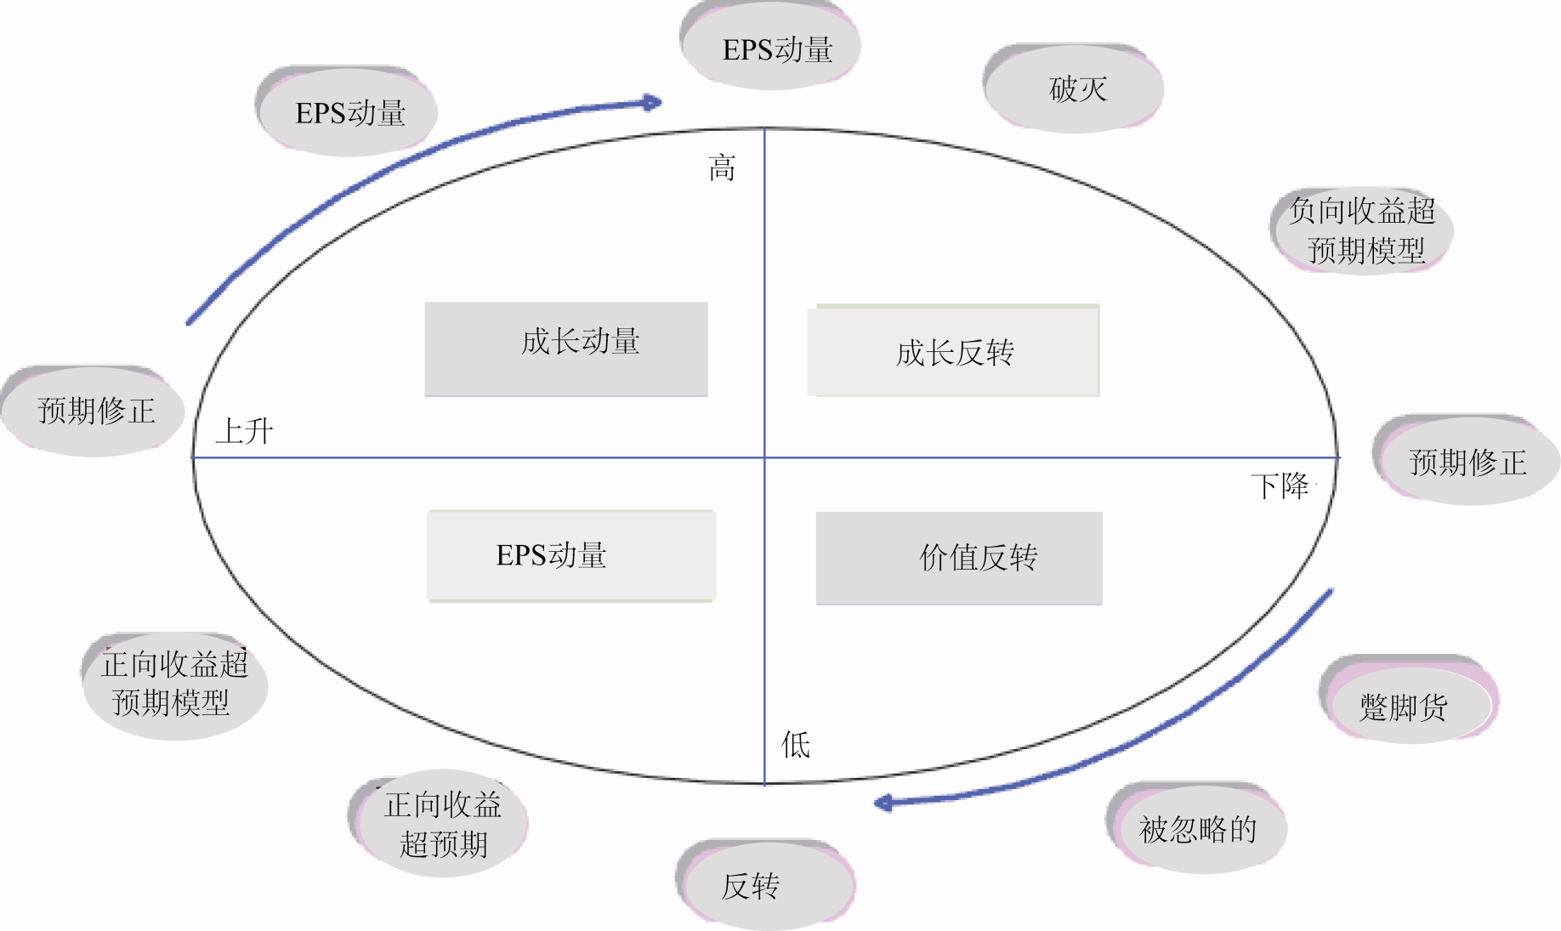
风格轮动
图 盈利预期生命循环周期模型

Slide 29
风格轮动
风格转换策略模型实际上是在建立了一系 列基本预测变量的基础上，寻找一个适用 于风格转换的合理模型。主要有以下3类 方法：
（1）将风格相对收益率对相关变量进行回归。但由于建立精确关系较为困难，因此这种方法基本被排除。
（2）Markov Switch 模型。该模型主要关注相对收益率的历史表现（按照Levist的变量分类办法，这些指标主要是技术变量），并不关注其他基本经济变量，因此这种方法可能遗漏了很多可用信息。
（3）Logistic 概率模型。在任意时点，风格转换的结果无非有两种，即转换或不转换。如果预期下期某类风格占优，则将现有风格转化为占优的风格。

Slide 30
风格轮动
（1）如果构建期后一月份的某风格（如价值股）收益率大于另一风格（如成长股）收益率，则y_{t+1}=1，否则y_{t+1}=0。
（2）建立递归预测方法，当构建期往后延伸时，则形成时间序列y₁, y₂,…,Y_{T}

Slide 31
风格轮动
本案例就A 股市场的大小盘风格轮动进行 实证研究。
1．大小盘风格轮动因子
（1）M2 同比增速：M2 同比增速为货币因素，表征市场流动性的强弱。
（2）PPI 同比增速：PPI 反映生产环节价格水平，是衡量通胀水平的重要指标。
（3）大/小盘年化波动率之比的移动均值：波动率表征股票的波动程度，同时也在一定程度上反映投资者情绪；

Slide 32
风格轮动
2．预测模型
（1）基于上面所讲的风格因子建立如下 回归模型：
D(Rt)=α+β1·MGt-1+β2·PGt-3+β3·σt-3+εt
其中：
D(Rt)为当月小/大盘收益率差（对数收益率）；MGt-1为上月M2同比增速；PGt-3 为3个月前PPI同比增速；σt-3为3个月前小/大盘年化波动率之比的移动平滑值；εt为误差项。
（2）本案例采用滚动78个月的历史数据对模型进行回归，得到回归系数后对后一期的D(Rt)进行预测。
（3）数据预测期为2004 年6 月至2010 年11 月。

Slide 33
风格轮动
3．实证结果
（1）在78 个月的预测期中，准确预 测的月数为42 个月，准确率约为 53.85%，并不十分理想。
（2）2009年10月至2010年12月，模型的预测效果非常好，准确预测的月数为12个月（仅在2010年6月和10月出现了差错），该段时间的预测准确率达85.71%，结果如表所示。

Slide 34
风格轮动
大小盘风格轮动策略月收益率均值
2004.6—2010.11 | 月收益率均值 | 夏普比率 | 累积收益率
轮动策略 | 2.41% | 0.71 | 307.16%
大盘策略 | 1.66% | 0.48 | 135.88%
小盘策略 | 2.40% | 0.72 | 316.97%
上证综指 | 1.27% | 0.37 | 81.26%
2007.1—2010.11 | 月收益率均值 | 夏普比率 | 累积收益率
轮动策略 | 4.45% | 1.22 | 458.65%
大盘策略 | 1.60% | 0.39 | 48.83%
小盘策略 | 3.47% | 0.93 | 256.50%
上证综指 | 0.75% | 0.17 | 5.41%

Slide 35
风格轮动
图 大小盘轮动策略收益率曲线

Slide 36
行业轮动
（1）研究表明：在环球资产配置中， 行业配置对组合收益的贡献的重要性 甚至超过了国家配置
（2）行业轮动策略的有效性原因是， 资产价格受到内在价值的影响，而内在价值则随 着宏观经济因素变化而波动。
（3）板块/行业轮动在机构投资者的交易中最为获利的盈利模式是基于行业层面进行周期性和防御性的轮动配置。
（4）周期性股票在扩张性货币政策时期表现较好，而在紧缩环境下则支持非周期性行业。
根据经济周期来周期和非周期中轮换配置，将有超额收益的表现

Slide 37
行业轮动—货币周期
表 中国货币周期分段（2007—2011年）
 | 起点 | 终点 | 状态
第一阶段 | 2007 年6 月 | 2008 年11 月 | 紧缩
第二阶段 | 2008 年12 月 | 2009 年11 月 | 扩张
第三阶段 | 2009 年12 月 | 2010 年7 月 | 紧缩
第四阶段 | 2010 年8月 | 2010 年12月 | 扩张
第五阶段 | 2011年1 月 | 2011 年9月 | 紧缩
第六阶段 | 2011 年10 月 | 2011 年12 月 | 扩张

Slide 38
行业轮动—行业分类
（1）选取沪深300行业指数，利用CAPM 模型计算 行业的Beta值和均值方差。
（2）根据Beta值来判定行业归属
表 沪深300行业指数统计
 | 年均收益率 | 年化波动率 | Beta | 类别确定
沪深300 能源 | -9.85% | 32.97% | 1.05 | 周期
沪深300 材料 | -6.68% | 31.58% | 1.07 | 周期
沪深300 工业 | -12.02% | 30.39% | 1.00 | 周期
沪深300 可选 | -13.20% | 31.20% | 0.98 | 非周期
沪深300 消费 | -6.99% | 28.83% | 0.78 | 非周期
沪深300 医药 | 4.09% | 31.05% | 0.83 | 非周期
沪深300 金融 | 3.31% | 34.14% | 1.04 | 周期
沪深300 信息 | -10.44% | 35.58% | 0.98 | 非周期
沪深300 电信 | -12.40% | 35.00% | 0.87 | 非周期
沪深300 公用 | -2.02% | 29.07% | 0.79 | 非周期

Slide 39
行业轮动
表 不同货币阶段不同行业的收益率
投资时期 | 状态 | 周期性 | 非周期性 | 行业平均
2007.7.2－2008.11.30 | 紧缩 | -61.33% | -46.50% | -53.14%
2008.12.1－2009.11.30 | 扩张 | 85.11% | 76.88% | 80.23%
2009.12.1－2010.7.30 | 紧缩 | -17.28% | -3.61% | -9.55%
2010.8.1－2010.12.30 | 扩张 | 15.49% | 3.85% | 8.60%
2011.1.1－20011.9.30 | 紧缩 | -21.89% | -17.33% | -19.23%
2011.10.1－2011.12.30 | 扩张 | -11.83% | -10.95% | -11.18%

Slide 40
行业轮动
构建轮动策略如下：
（1）信息的同步性：考虑到M2 的披露时间及信息的传导时间，所 有投资时段都滞后了一个月的时间。
（2）组合的构建策略：在货币政策处于扩张时等权重配置周期性行业，紧缩时等权配置非周期性行业。
（3）按照顺周期策略构建投资组合并查看组合的收益及对应的逆向投资（扩张时投资非周期性行业，紧缩时投资周期性行业，初始资金一千万）。

Slide 41
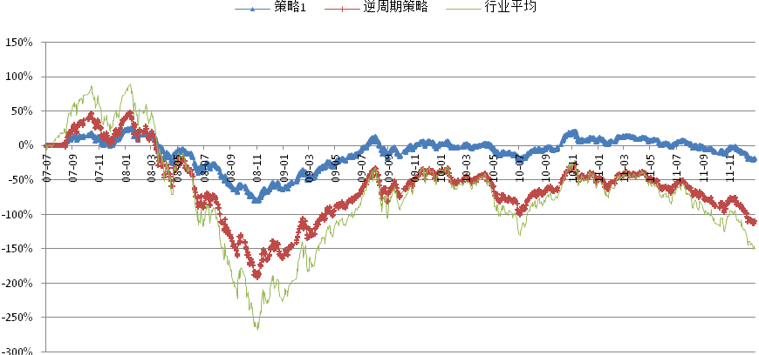
行业轮动
图 顺周期行业轮动策略的收益率

Slide 42
资金流模型
资金流模型使用资金流流向来判 断股票在未来一段时间的涨跌情况
（1）如果是资金流入的股票，则股价在未来一段时间将可能会上涨；
（2）如果是资金流出的股票，则股价在未来一段时间会可能下跌

Slide 43
资金流模型
MF指标
资金流量（Money Flow，MF）定义如下
其中Volume为成交量，P_{i}为i时刻收盘价，P_{i-1}为上一个时刻收盘价
MoneyFlow=

Slide 44
资金流模型
表 资金流模型(cmsmf)计算方法
 | 类型 | 条件说明
开盘集合竞价 | 流入 | 集合竞价成交价大于昨收盘价的交易金额
 | 流出 | 集合竞价的成交价小于昨收盘价的交易金额
连续竞价 | 流入 | 成交价大于等于最近卖方最优价的交易金额
 | 流出 | 成交价小于等于最近买方最优价的交易金额
涨跌停 | 流入 | 涨停时成交价额
 | 流出 | 跌停时成交价额
尾盘集合竞价 | 流入 | 集合竞价的成交价大于最近卖方最优价的交易金额
 | 流出 | 集合竞价成交价小于最近卖方最优价的交易金额

Slide 45
资金流模型
表 资金流模型(cmsmf)选股指标定义
指标 | 定义 | 意义
资金流净额（MF） | 根据CMSMF模型测算的资金流净额 | 资金流绝对金额
资金流信息含量（IC） | 资金流净额/交易额 | 资金流中有效信息含量
资金流强度（MFP） | 资金流净额/流通市值 | 标准化资金流的强度
资金流杠杆倍数（MFP） | 流通市值/资金流净额 | 衡量资金流的撬动效应

Slide 46
资金流模型—策略方法 （1）
1．逆向选择理论
根据历史数据回溯结果：简单 买入资金入的股票组合无法跑赢 市场，而是应该采用逆向选择操作。
（2）即卖出前期资金流入、价格上涨的 股票，买入前期资金流出、价格下跌的股票
（3）由于市场的有效性逐步提高，资金流的信息优势已经逐步丧失。

Slide 47
资金流模型
2．策略模型
以指标排序打分的方式来筛选 股票。具体步骤如下：
（1）确定待选股票池。
a. 剔除上市不满一个月的股票
b.剔除调仓期涨跌停及停牌的股票。
c. 剔除信息含量小于10%的股票。

Slide 48
资金流模型
（2）构建股票组合。
a. 指标打分：以股票在各个指 标中所处位置的百分数作为股票 对于该指标的得分，前1%得分为1， 依次递减，最后1%得分为100。
b. 求和排序：将股票相对于各个指标的得分进行求和，将和值从小到大排序，进行分组比较
c. 选择排名靠前的N只股票构建组合。
d. 股票权重：采用等量权重。

Slide 49
资金流模型
（3）组合定期调整
a.调整时间从1到3个月不等。
b. 持有到期后，利用更新后的指标数 据重新确定待选股票池，重复步骤（2）即可
（4）统计检验。分别计算各组合的收益率情况，考察组合的效果

Slide 50
资金流模型
（1）本案例的结果来自于D-Alpha量 化对冲交易系统的后验平台‘模拟交易所’
（2）该平台可以根据历史高频数据 模拟实时撮合，从而尽可能考虑冲击 成本和市场机会对策略的影响。
（3）主要数据情况如下：
a. 后验开始时间：2007-2-1，后验结束时间：2011-2-18。
b. 股票池范围：沪深300成分股；全市场。
c. 资金规模：现货1亿，3亿，10亿
d. 撮合规则：高频数据撮合，与交易所类似。

Slide 51
资金流模型
1．案例结果1：沪深300成分股
现货资金规模 | 调仓间隔 | 股票总收益率（%） | 股票年化收益率（%） | 超额收益率（%） | 超额年化收益率（%）
1亿 | 1个月 | 116.22 | 21.26 | 81.57 | 16.08
1亿 | 2个月 | 83.21 | 16.34 | 48.56 | 10.40
3亿 | 1个月 | 121.70 | 22.02 | 87.05 | 16.95
3亿 | 2个月 | 82.77 | 16.27 | 48.12 | 10.32
3亿 | 3个月 | 144.10 | 24.99 | 109.45 | 20.30
10亿 | 2个月 | 81.78 | 16.11 | 47.80 | 10.26
10亿 | 3个月 | 138.45 | 24.27 | 103.80 | 19.48

Slide 52
资金流模型
2．案例结果2：全市场
现货资金规模 | 调仓间隔 | 股票总收益率（%） | 股票年化收益率（%） | 超额收益率（%） | 超额年化收益率（%）
1亿 | 1个月 | 161.79 | 27.20 | 134.31 | 23.72
1亿 | 2个月 | 158.15 | 26.76 | 123.50 | 22.27
3亿 | 1个月 | 195.01 | 31.06 | 160.35 | 27.03
3亿 | 2个月 | 135.46 | 23.87 | 100.81 | 19.04
3亿 | 3个月 | 134.83 | 23.79 | 100.18 | 18.95

Slide 53
资金流模型
图 资金流模型策略收益率曲线（全市场-3亿-1个月）

Slide 54
动量翻转
（1）动量策略就是寻找前期 强势的股票，判断它将继续强 势后买入持有
（2）反转策略就是寻找前期弱势的股票，判断它将出现逆转后买入持有。
行为金融学理论：羊群效应；小公司效应；反应过度与反应不足；动量效应和翻转效应。

Slide 55
动量翻转
1．动量效应测试
（1）选择范围：2000年1月1日 至2012年6月30日
（2）股票选择：上证180成分股股票的复权价格数据
（3）为了避免生存者偏差的影响，加回了目前已经退市或者被并购的股票的历史价格数据，以求尽可能还原测试时点的真实情况。

Slide 56
动量翻转
表 动量组合相对基准的平均年化超额收益（部分）
 |  | 持有期
 |  | 1 | 3 | 5 | 7 | 9 | 12
形成期 | 1 | -8.11% | -6.91% | -7.50% | -5.63% | -4.25% | -3.28%
 | 3 | -13.35% | -9.41% | -8.10% | -4.24% | -2.79% | -2.39%
 | 5 | -12.17% | -10.14% | -6.57% | -4.19% | -3.36% | -2.71%
 | 7 | -6.94% | -3.97% | -2.51% | -2.00% | -1.29% | -1.71%
 | 9 | -8.11% | -2.64% | -0.26% | -0.25% | -0.70% | -1.89%
 | 12 | -1.93% | -0.45% | 0.56% | -0.73% | -0.95% | -1.52%
 | 14 | -1.69% | 1.08% | 0.40% | -0.51% | -0.64% | -2.09%
 | 18 | -3.13% | 1.00% | 1.79% | 0.70% | -0.18% | -2.33%
 | 22 | -1.21% | 0.91% | 1.56% | 0.32% | -2.16% | -4.12%
 | 24 | -0.57% | -0.01% | -0.57% | -2.22% | -3.82% | -5.79%

Slide 57
动量反转
（1）形成期 P为14～18个月、 持有期Q 为3～5个月的动量组 合可以取得较高的超额收益
（2）当形成期或者持有期过短时，动量组合均没有超额收益。
（3）总的来说，A股市场动量效应不明显，这个和成熟市场有着明显的区别。
可能与A股市场缺乏有效退市制度有关

Slide 58
动量翻转
2．反转效应测试
（1）以P（P＝1,2,…,24）个 月为形成期，以Q（Q＝1,2,…,12） 个月为持有期，
（2）验证P个月内累计收益率最低的一组股票，在接下来Q个月内的表现

Slide 59
动量翻转
表 反转组合相对基准的平均年化超额收益(部分)
 |  | 持有期
 |  | 1 | 3 | 5 | 7 | 9 | 12
形 成 期 | 1 | 20.76% | 18.76% | 22.96% | 22.11% | 22.65% | 22.92%
 | 3 | 19.93% | 20.94% | 22.90% | 23.00% | 22.02% | 22.89%
 | 5 | 17.16% | 18.28% | 22.25% | 22.17% | 21.97% | 24.61%
 | 7 | 0.40% | 15.28% | 18.16% | 19.40% | 21.64% | 23.93%
 | 9 | -14.07% | 9.26% | 15.56% | 17.80% | 20.32% | 22.64%
 | 12 | -38.31% | 3.32% | 12.57% | 16.99% | 19.29% | 21.07%
 | 14 | -47.46% | 1.70% | 12.86% | 17.31% | 19.24% | 21.16%
 | 18 | -28.99% | 8.74% | 17.86% | 19.54% | 20.67% | 21.81%
 | 22 | -1.35% | 16.83% | 22.51% | 24.63% | 24.59% | 26.22%
 | 24 | 8.77% | 21.02% | 24.45% | 24.46% | 24.83% | 26.61%

Slide 60
动量反转
（1）形成期P为1或2个月、 持有期Q为1个月或者3个月时， 反转组合可以取得较高的超额收益（年化后15%以上）
（2）与成熟市场不同的是，A股市场表现出明显的反转效应
可能与A股市场结构有关（散户比重过大）

Slide 61
动量翻转
动量组合策略
（1）以2006年9月7日为初始投资 组合构建日，选择待选股票池中2006 年9月7日至2011年12月5日间累计涨幅最大的前10％股票，等权重配置作初始投资组合。
（2）持有投资组合15天，以到期后的第一个交易日为再平衡日，将投资组合中的股票调整为再平衡日前15天内累计涨幅最大的前10％的股票，同时将新投资组合内样本股的权重调整至相等。
（3）重复上述过程，直至2011年12月5日 。

Slide 62
动量翻转
（1）动量策略取得了258％的累计 收益，远高于同期沪深300指数取得 的89％的累计收益。
（2）回测期内的这一动量策略的年 化复合增长率为26.07%，同期沪深300指数的年化复合增长率为12.35%
 | 组合累计收益率(考虑交易成本) | 组合年化收益率（考虑交易成本） | 沪深300累计收益率 | 沪深300年化收益率 | 组合夏普率 | 沪深300夏普率
全阶段 | 258% | 26.07% | 89% | 12.35% | 1.22 | 0.78
表 动量策略风险收益率分析

Slide 63
动量反转
（1）动量策略在熊市阶段表现出色。
（2）在熊市阶段，动量策略相对于沪 深300平均每个月可以取得1.18％左右 的超额收益
（3）战胜基准的频率在67％以上，但是 这一策略在牛市和震荡市中并不能显著战胜基准

Slide 64
动量翻转
翻转组合构建
（1）以2006 年3 月8日为初始投资 组合构建日
（2）选择待选股票池中2006年3月8 日前22个交易日内累计涨幅最小的 前30只股票进行等权重配置作为初始投资组合。
（3）组合的再平衡：持有投资组合22个交易日，以到期后当月的第一个交易日为再平衡日
（4）将投资组合中的股票调整为再平衡日前22个交易日内累计涨幅最大的前30只股票，同时将新投资组合内样本股的权重调整至相等。
（5）重复上述过程，直至2011年12月13日。

Slide 65
动量翻转
（1）(2,1)反转策略取得了356.16％ 的累计收益，远高于同期沪深300指 数取得的139.96％的累计收益。
（2）回测期内的这一反转策略的年化复合 增长率为31.77%，同期沪深300指数的年化 复合增长率为17.25%。
 | 组合累计收益率(考虑交易成本) | 组合年化收益率（考虑交易成本） | 沪深300累计收益率 | 沪深300年化收益率 | 组合夏普率 | 沪深300夏普率
全阶段 | 356.16% | 31.77% | 139.96% | 17.25% | 1.27 | 0.84

Slide 66
动量翻转
（1）反转策略在牛市阶段表现出色。
（2）牛市阶段反转策略相对于沪深300 平均每个月可以取得接近于1.32％的超额 收益，战胜指数的频率接近于64％。
而在震荡市和熊市阶段，反转策略基本上不能战胜指数。
资料来源：D-Alpha量化对冲交易系统

Slide 67
一致预期
经济学原理
一致预期是指在众多分析师一致预期下， 投资者会产生羊群效应，从而使得某股票 持续上涨或者持续下跌
一致预期选股策略采用分析师的评级数据来构建相应的组合，试图找出最适合的一致预期参数。
从历史经验来看，市场热衷于追捧一致预期看好的股票，而摒弃预期不好的股票；
也就是说，市场预期本身很重要，因此我们可以利用市场的一致预期数据去挖掘投资的机会。

Slide 68
一致预期
超预期
（1）实际EPS大于一致预期EPS（即“超预期”） 的股票在年报后1～6个月区间的平均收益好于低于 预期（即实际EPS小于一致预期EPS）的股票的表现。
（2）超预期100%以上的股票在年报后2～6个月的 平均收益远远高于超预期低于50%及低于预期的股票 的同期平均收益
（3）超预期越多的股票在年报后的走势越好（平均收益）。
图2‑12 2006年预期EPS相对于2005年实际EPS的增速

Slide 69
一致预期
（1）如果实际增长速度加快的话，亦即超于一致 预期，那么这些股票在年报后1～6个月有良好的 表现
（2）另外，对于那些一致预期增长的股票，如果 实际增长速度放缓，即低于一致预期增长速度，那 么这些股票在年报后1～6个月的表现欠佳
图 2006年EPS预期增长程度和收益率的关系

Slide 70
一致预期
其中比较有名的是Columbine Capital 的预期选股模型（Expectational Model，EM），从该模型的历史表现 来看，过去十年此模型选股组合的年 超额回报率达到4%。
1．传统EM模型
Columbine Capital 的预期选股模型主要利用一致预期数据构造五大指标，即（1）分析师预期的一致性指标；（2）分析师调整预期的信心指标；（3）分析师调整预期的幅度指标；（4）超预期水平及预估的期望回报率等。

Slide 71
一致预期
修正EM模型
朝阳永续一致预期数据所构造的一系列指标 的计算方法和涵义如下
（1）EG：一致预期EPS的增长速度（EPS Growth）
（2）RC：卖方分析师在调整预期EPS时的信心
（3）RA：分析师对个股未来EPS 水平的乐观态度
（4）AN：关注个股的分析师数量
（5）ANV：关注个股的分析师数量的变动率
（6）EY：预估的EPS回报率

Slide 72
一致预期
模型构建
（1）一致预期EPS。一致预期EPS的数据来自 朝阳永续，每个月采集一次分析师对个股的下一 年度一致预期EPS相关的数据及当月股票收盘价 格、涨跌幅度等数据。
（2）考察区间。由于朝阳永续提供的一致预期数 据最早从2006年6月开始，所以考察区间也选择这个 时间点作为起点，至2011年12月份，以年度作为考察区 间，共有6个考察区间。 。
①第一个考察区间：2006年1月至2006年12月（每个月调整一次股票组合，一致预期数据为2006年度预期EPS）
②第二个考察区间：2007年5月至2008年2月（每个月调整一次股票组合, 一致预期数据为2007年度预期EPS）。
以此类推
（3）业绩基准。采用市场上具有代表性的上证综合指数和沪深300指数作为基准。

Slide 73
一致预期
（3）备选股票池
a. 每一年度5月份左右，根据上市公司前 三年的ROE水平均不低于8%这一条件筛 选出备选股票池
b. 采用EM预期选股模型进行进一步的精选。 分别利用2005年、2006年、2007年（包括）这三年的ROE水平来进行初步筛选。
（4）指标设置
主要采用EG、RC、RA、AN、ANV、EY六大指标进行EM预期选股模型的构造。在考察区间，每个月采用模型对股票进行排序，然后对前1/5和后1/5的股票均持有一个月。不考虑交易费用（仅供模型测试）。
（5）投资组合配置
分别考察根据EM预期选股模型排序的前1/5和后1/5的股票，并采用等比例配置。

Slide 74
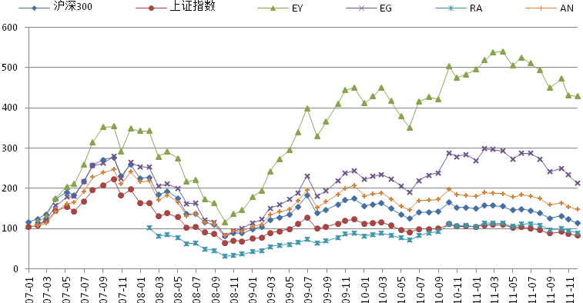
一致预期
单个指标的效果
收益率曲线如图所示。

Slide 75
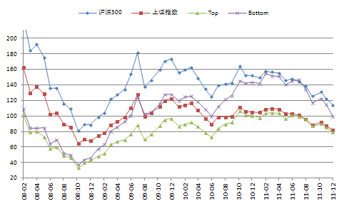
一致预期—实证案例（4）
2）EM 模型效果
综合评估法。综合评估法设定六大指标按照等比例加，也就是说，认为所有指标是同等重要的情况下，进行选股的效果，此模型记为Ca。从各年来看，综合评估法（等权）所筛选出的Top股票组合并未超业绩基准，同时未战胜Bottom股票组合的表现。收益率曲线如图2-15所示。
图2‑15 综合评估法（Ca）一致预期模型的收益率曲线
数据来源：[卜永强 2012]

Slide 76
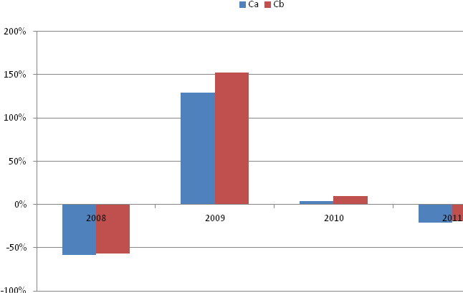
一致预期—实证案例（5）
这里考虑EY、EG、RC、RA、AN、ANV 六大指标的比例为2:1:1:1:0:5:0.5，即强化EY指标综合评估法中的作用，记为Cb。
模型CA与CB的比较如图2-17所示，可以看到，综合评估法（Cb）模型更为看重EY指标。从筛选股票的效果来看，偏重于显著性指标EY的综合评估法（Cb）模型要好过等比例指标配置的综合评估法（Ca）。这也说明需要观察有效的、显著性的指标，以此可以增强选股模型的效果，从而达到良好的投资收益。
图2‑17 综合评估法中一致预期模型Ca和Cb之间的比较
数据来源：[卜永强 2012]

Slide 77
趋势追踪
经济学原理
趋势追踪的基本思想是羊群效应。 当向上突破重要的压力位后可能意 味着一波大的上涨趋势行情的到来， 或者向下突破某重要的阻力位后， 可能意味着一波大的下跌行情的到来。
趋势追踪策略就是试图寻找大的趋势波段的到来，并且在突破的时候进行建仓或者平仓操作，以期获得大的波段收益。
中国股市追涨杀跌气氛较浓，容易形成连续的趋势

Slide 78
趋势追踪
建模步骤：
（1）找寻出一系列刻画趋势的指标
（2）选择样本内大样本数据进行建模， 然后再选择样本外大样本数据（若干年时间） 进行外推测试。
（3）模型参数稳定后，则每天可以得到当前发出买入和卖出信号的股票
（4）这样可以给每只股票分配一笔资金，买入BUY信号的股票，卖出SOLD信号的股票，用这种方式来构建股票组合
其实就是将趋势择时的原理用于选股操作。

Slide 79
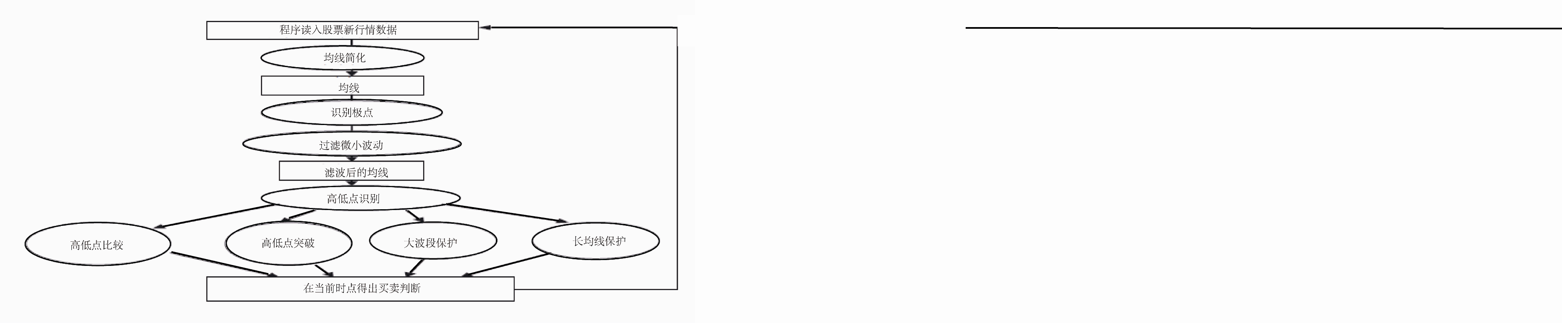
趋势追踪
图 个股趋势追踪策略模型

Slide 80
趋势追踪
买点判断：
（1）如果当前低点比前一个低点要高， 而且是卖出信号发出后第一次出现低点高于 前低点。那么认为目前是一个买入点。
（2）如果当前高点比前一个高点要低，而且是买入 信号发出后第一次出现高点低于前高点，那么认为目 前是一个卖出点。
图 万科A在趋势追踪策略下的买点

Slide 81
趋势追踪
卖点判断：
（1）如果经历一段上升后，出现当前高 点比前一个高点低，那么当前高点为卖出点
图 万科A在趋势追踪策略下的卖点

Slide 82
趋势追踪
漂移项：
（1）如果当前低点高于前一个低点再加一个附加 的漂移项drift，则认为当前是一个买入点；
（2）如果当前高点低于前一个高点再加一个附加 的漂移项drift，则认为当前高点是一个卖出点。
（3）这个drift是一个时间的函数，比如和时间成正比，drift=time*K（K是模型参数，是用高频数据估计出来的）。 （4）当然drift也可以是时间time的其他函数。

Slide 83
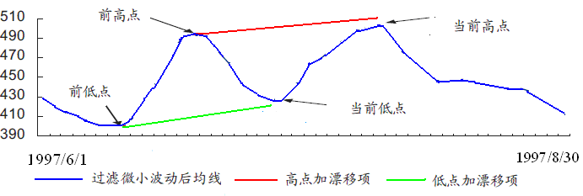
趋势追踪
如图所示，红线表示高点加漂移 项的画线。W线当前高点处高于前低点，但是低于前高点+漂移项的画线（即红线），就认为当前高点处就是一个卖出点。
图 带漂移项的万科A的买卖点

Slide 84
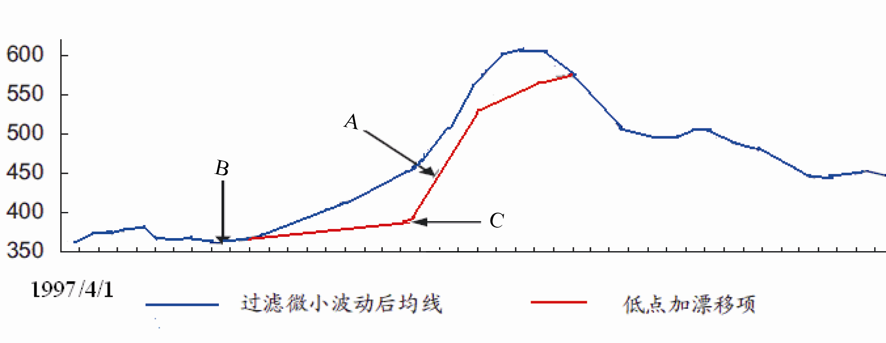
趋势追踪
大波段保护
（1）当股价从最低点B上涨，从低点延伸出来的 带斜率的延伸线（红线）为止损线，
（2）如果股价上涨速度比止损线上升要快，那么 我们设置大波段保护机制，即到A点，经历了一个较 大涨幅的上涨并超过了某个阈值，此时止损线延伸到了C点处，
（3）把止损线（红线）从C点处上移到高点的位置。若股价突 破止损线（红线）则卖出。
图 趋势追踪策略中大波段保护机制的买卖点

Slide 85
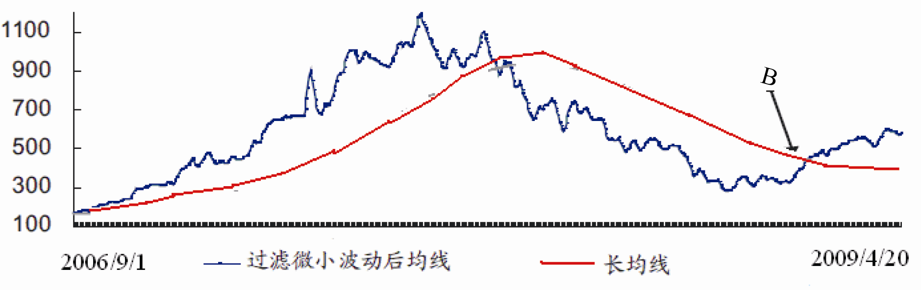
趋势追踪
长均线保护
（1）当股价处于明显的下降通道中，且股价表现 非常弱势时，是不应该贸然买进的，而需要增设 长均线的保护机制。
（2）当股价位于E日均线之下时，即使其他买入条 件成立也不发出入信号。如图所示，在B点以前，股 价一直处于E日长均线（E为模型参数）之下，这时发 出的买卖信号可以忽略。一直等到B点突破才发出买入信号。
图 趋势追踪策略中长均线保护机制

Slide 86
趋势追踪
1．个股模型的建立
本案例的思路是首先对个股建立模型，比如选择 股票万科A，用它2001年前的数据作为样本内数据 建立模型，
2．参数的优化
优化的意义在于寻找到最好的适应历史行情的一组参数， 虽然未来的行情并非按照历史的模式去演绎，但是经过优 化后的参数能保证模型运行的参数至少不会是一组非常极端的参数值。
3．组合的构建
选择了沪深300指数的300只成分股2001年至2009年的复权行情数据作为样本外测试数据。在对个股建立了模型和确定了模型参数以后，每只股票从2001年至今，会按策略产生一系列的买点和卖点。假定在2001年初有300万元，平均给每只股票分配一万元，这样每只股票初始资金是一万元，然后按照策略的买卖点对该股进行买卖，这样300只股票各自会在持有股票和持有现金这两种状态之间轮换。

Slide 87
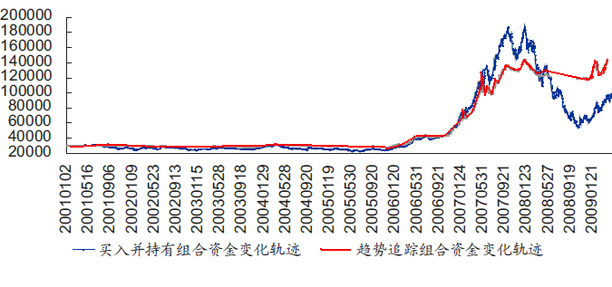
趋势追踪
（1）从2001年初到2009年，趋势追踪策略期末 组合的收益率为366.46%。
（2）平均每只股票可以获得相对于对应股票行情 74.38%的超额收益率。
（3）比较基准买入并持有投资策略的年化夏普比率 为0.53，趋势追踪投资策略的年化夏普比率为1.13。

Slide 88
趋势追踪
从案例中可以看出，按照事先设定的策略构建投资 组合并坚持原则按策略操作，长期来看是可以战胜 买入并持有策略的。
表 趋势追踪技术收益率
组合初始资金值总额 | 3000000
趋势追踪策略组合期末资金值 | 13993844
买入并持有策略组合期末资金值 | 9690175
趋势追踪策略收益率 | 366.46%
趋势追踪对买入持有的超额收益率 | 44.41%
相对基准的个股平均超额收益率 | 74.38%

Slide 89
筹码选股
经济学原理
（1）筹码选股的基本思想是通过判断 某只股票的筹码分布情况来判断股票未 来的涨跌。
（2）根据主力持仓理论，如果主力资金开始收集筹码，则意味着在未来一段时间该股票出现上涨的概率比较大；如果主力资金开始派发筹码，则意味着在未来一段时间该股票出现下跌的概率比较大
（3）筹码选股策略就是通过筹码分布数据，选择筹码集中度越来越高的股票，以期获得超额收益的方法。

Slide 90
筹码选股
1．筹码运动与股票投资收益
（1）筹码分布和股价的变动相关， 当某一股票筹码分布较为集中时， 表明主力正在收集筹码，股价上涨的 概率较大；
（2）当某一股票筹码分布较为分散时，表明主力正在抛售，股价下跌的概率较大。
2．筹码形态与运动
筹码分布的形态主要有密集与分散两种，筹码分布的运动主要有集中与发散两类。

Slide 91
筹码选股
3．活跃筹码
比如，一只股票经过漫长的下跌后，活跃筹码的值很小（小于10），大部分筹码都处于被套得较深的状态，这时多数持股者已经不愿意割肉出局了，所以这时候往往能成为一个较好的买入点 ；反之亦然。
4．筹码集中度与预期股票收益率
（1）股东人数越少，表明筹码越集中，市场观点越统一，股价走势往往具有独立个性，股价容易攀升。
（2）股东人数越多，表明筹码越分散，反映市场对未来股票的走势分歧越大，股价走势往往较疲软。

Slide 92
筹码选股
（1）本策略中选取三个有关筹码集 中度的指标：股东户数（季度增长率） 户均持股数（季度增长率）、机构持 股数（季度增长率）
（2）结合涨跌幅指标对备选股票进行双重筛选，精选出符合标准的50只股票构造投资组合。
详细的股票筛选方法和投资组合的构建流程如下
1．样本测试时间
考虑到在股改之前的A股市场并不是全流通状态，则按照定义的筹码集中度指标并不具有实际意义，因此选择2006年5月8日为第一次建仓日。

Slide 93
筹码选股—策略模型（2）
2. 投资组合构建时间
投资组合初始构建日定为2006年5月8日， 以后每季度再调整日发生在5月8日、9月1日、 11月11日。因为：
年报披露的截止日期为每年的4月30日之前。
第一季报披露的截止日期为4月30日之前。
半年报的披露截至日期为8月31日之前。
第三季报的披露截止日为10月31日之前。
3．筛选方法
（1）在每季度末，从股票池中根据筹码集中度（股东户数（季度增长率）、户均持股数（季度增长率）、机构持股数（季度增长率））对所有股票进行排序，选出其中增长率最高的前100只股票。
（2）依据涨跌幅指标，对上一轮筛选出的100只备选股票进行由高到低的排序，并淘汰50只涨幅最低的股票，保留另外50只在本季度表现最优的股票。

Slide 94
筹码选股—策略模型（3）
4．筛选步骤
（1）投资组合初始构建日定为2006年5月8日，在每年的5月8日、9月1日、11月1日在最新的季报完全公布后调仓。
（2）由于ST的股票风险较大，因此剔除当前被ST的股票，剔除筛选指标在考察期内没有记录的股票样本，从而形成初始股票池。
（3）在步骤（2）的基础上，分别根据股东户数（季度增长率）、户均持股数（季度增长率）、流通股中机构持股数（季度增长率）、单个指标及其分层组合和打分组合进行选择。
（4）对最后精选出的n只股票按照等金额构造期初投资组合，以后每季度仍遵循步骤（1）～（3）对组合进行调整。在目标投资期末，将评估该优化选股策略的投资绩效，并与市场基准作对比

Slide 95
筹码选股
1．单个指标实验结果对比
表2-23是单个指标收益率情况的对比，从表中可以看出，机构持股数（季度增长率）是效果最好的指标，获得年化46%的收益率，而同期上证指数仅获得17%的年化收益率。这可能是因为机构对市场的影响力比较大造成的。
表 2‑23 筹码选股模型中单个指标的收益率情况对比
 | 累计收益率（%） | 年化收益率 | 夏普率夏普率
股东户数（季度增长率） | 435 | 38 | 0.37
户均持股数（季度增长率） | 520 | 44 | 0.36
机构持股数（季度增长率） | 555 | 46 | 0.35
上证指数 | 199 | 17 | 0.22
资料来源：D-Alpha量化对冲交易系统

Slide 96
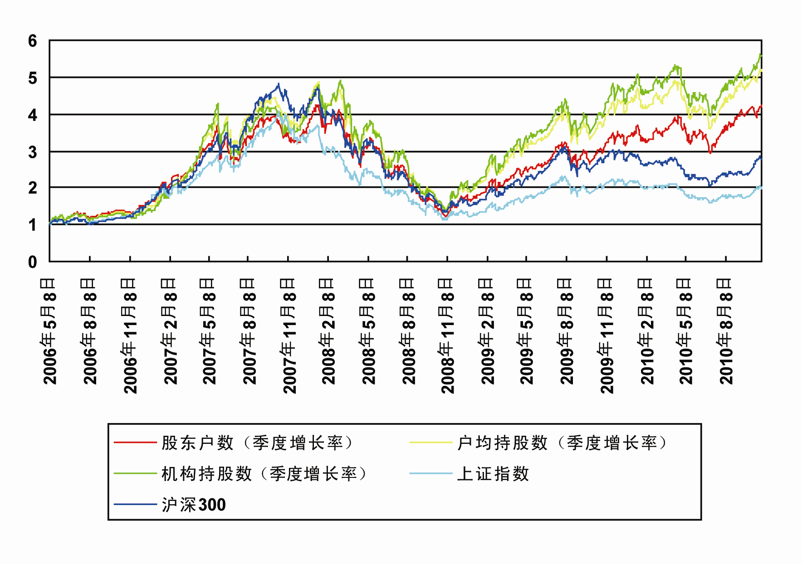
筹码选股
从图可以看出，机构持股数（季度增长率） 的指标效果最好，户均持股数次之。
图 筹码选股模型中单个指标总收益率曲线

Slide 97
筹码选股
2．组合指标实验结果
组合指标有以下两种方法：
（1）分层排序法。通过将指标进行逐级排序筛选， 获得最终的股票组合
（2）权重打分法。将股票列表根据单个指标分别进行排序， 然后将各个指标依据顺序进行排序，获得权重，然后将各 个股票在3个指标中对应的权重求和，最后根据权重重新排 序，选取权重最大的m个股票
图 筹码选股中分层排序和指标组合打分方法净值走势

Slide 98
筹码选股
图是这两种组合方法的收益率对比。
从图中可以看出，在这几个指标中，基 于分层排序的方法与基于打分的方法相比， 基于分层排序的方法结果较好。
图 筹码选股中分层排序和指标组合打分方法在不同年份的收益率对比

Slide 99
筹码选股
筹码选股模型确实有效的超越了基准
组合指标降低了收益率，但是提高了夏普率
筹码理论作为市场上长期受投资者追捧的理论方法之一，确实具有长期的有效性。

Slide 100
本课程总结
本课程介绍了8个目前市场上主 流的选股模型
选股模型的有效性关键在于是否符合经济学解释
指标组合的效果是提高夏普率，降低了单指标的模型风险。

Slide 101


Slide 102
业绩评价
假定初始建仓日期为T1，建仓 时总权益为N1，平仓日期为T2， 平仓时总权益为N2
1. 总收益率=(N2-N1)/N1 -1
2.年化复合收益率=(1+总收益率)^{1/ [(T2-T1) / 365]}
3. 相对收益率=总收益率-业绩基准收益率
假定初始建仓股指期货权益为M1，平仓时权益为M2，则：
4.阿尔法收益率=[ (N2-N1) + (M1-M2)] / (N1+M1) -1

Slide 103
风险度指标
1．贝塔（β）系数
贝塔系数是统计学上的概念， 它所反映的是某一投资对象相对于 大盘的表现情况。
其中，rk表示某类资产组合K的市场收益率，rm表示市场组合的收益率，cov(rk,rm)表示某类资产组合的收益率与市场收益率的协方差，var(rm)表示市场收益率的方差。

Slide 104
风险报酬比
1）夏普比率的计算公式
其中， 是收益率均值， 是无风险利率， 为收益率标准差。

Slide 105
策略的资金容量
为了考虑资金规模的影响，笔者 在夏普指数的基础上，提出了一个新的指标：
（1）R_{p}为预期收益率，R_{f}为无风险收益率，（2）σ为收益率标准差，c为最大资金规模。c的范围从0~∞

Slide 106
策略的资金容量
（1）当c=0的时候， =1
（2）当c=∞的时候 =0
这说明最大资金规模越大，则D-Ratio的值越大。该指标可以判断大资金策略和小资金策略的区别。

Slide 107
策略的资金容量
（1）例如有一个策略，1亿资金 规模可以做到30%收益率，无风险利率为5%，标准差为10%。
（2）另外一个策略，5亿资金规模可以做到15%的收益率，无风险利率为5%，标准差为5%。这两个策略的D-Ratio分别为：
D-Ratio₁=(0.3-0.05)/(0.1*(1+e⁻¹))=1.83
D-Ratio₂=(0.15-0.05)/(0.05*(1+e⁻⁵))=1.99

Slide 108
策略的资金容量
很明显，虽然第二个策略的收益率和夏普率不如第一个策略，但是考虑了资金规模后，该策略的价值更大。
不考虑到资金容量的评价指标是不完备的
 | 策略1 | 策略2
收益率 | 30% | 15%
夏普率 | 2.5 | 2.0
D-Ratio | 1.83 | 1.99

Slide 109
最大回撤
那么，怎么定义最大资金容量呢？ 这里给出一个简单的说法：让收益率逼近无风险收益率的那个资金值，即为最大资金容量。数学上定义如下：
令C_M为最大资金容量，C为策略的资金量，R为策略的收益率，R_{p}为无风险收益率，则：

Slide 110
最大回撤
最大回撤定义：
给定历史数据区间：D₁为起始日，D_{n}为终止日，D_{i}为D₁与D_{n}之间的第i日，P₁为起始日的组合市值，P_{n}为终止日的组合市值，P_{i}为第i日的组合市值，P_{j}为第j日的组合市值，则最大历史回撤
Max-Recall为(P_{j}-P_{i})/Pi中的最小值
计算公式如下：

Slide 111
最大回撤
For i=1 to n-1
For j=i+1 to n
Recall(j)=(Pj-Pi)/Pi // 第j日的收益率
End
Max-Recall(i)=min(Recall(j)) //以i日为起始点的最大回撤
End
Max-Recall=min(Max-Recall(i)) /这是最终的最大回撤

Slide 112
最大回撤
而对未来最大回撤的预计，则可以借鉴 VaR的思想。也就是说，在未来的N日中， 在M%的置信区间下，最大期望回撤为Max-Recall-R。
这里有两种方法:
（1）直接根据Max-Recall(i)的数据来做排序，计算出在M%置信区间下的Max-Recall-R；
（2）根据Max-Recall(i)的值拟合某个分布，然后根据分布来计算。
这里我们用M_R和M_Rr分别表示历史最大回撤和期望最大回撤。

Slide 113
谢谢

